Slide 1
LAURKA NA DZIEŃ MATKI-KROK PO KROKU

Slide 2
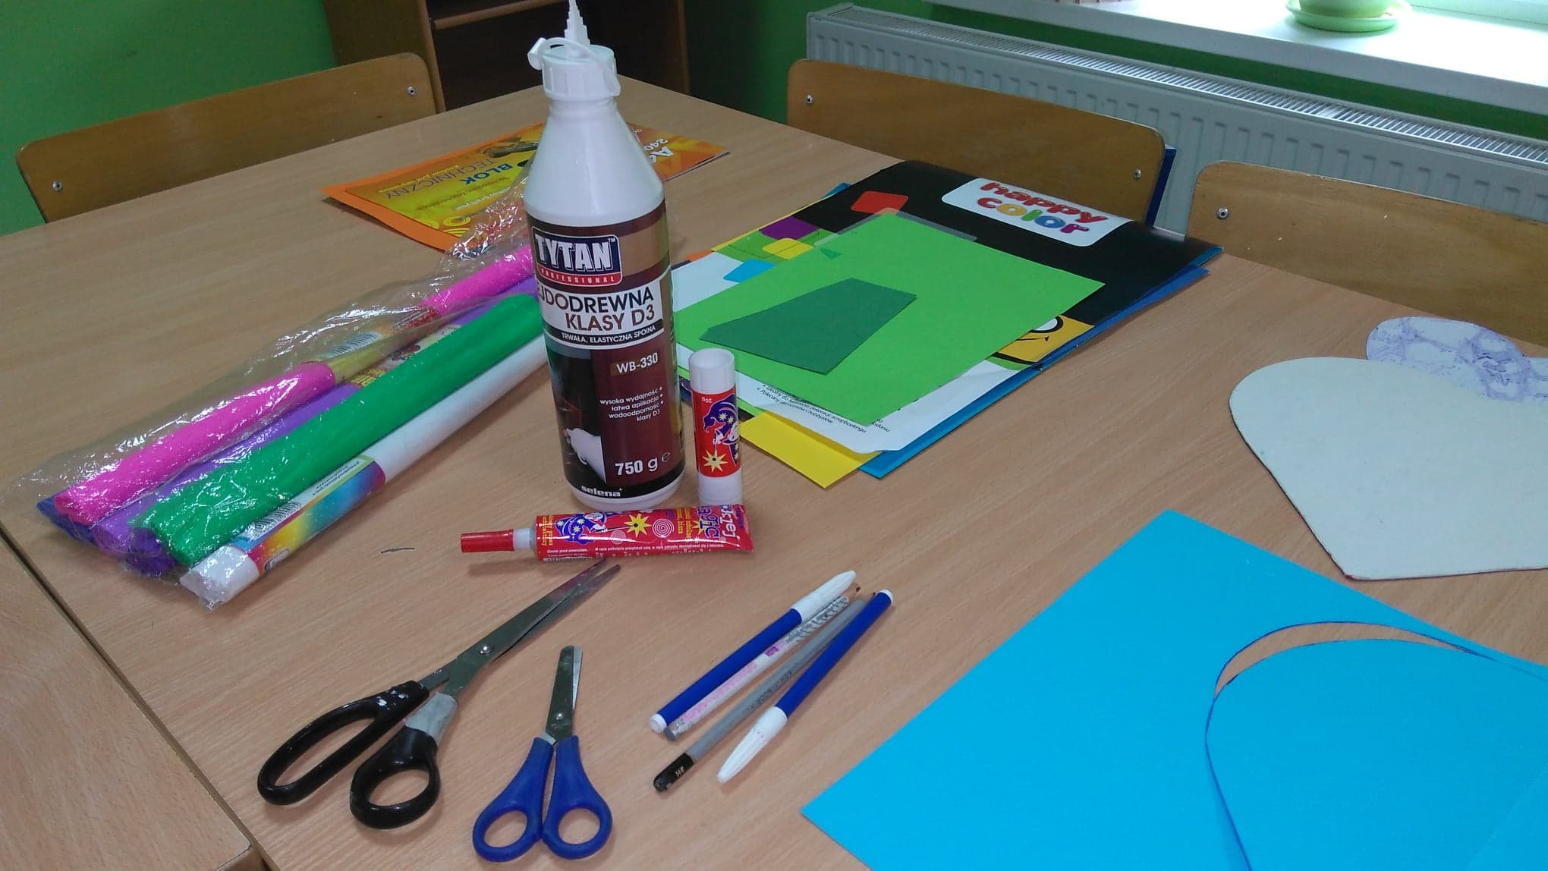
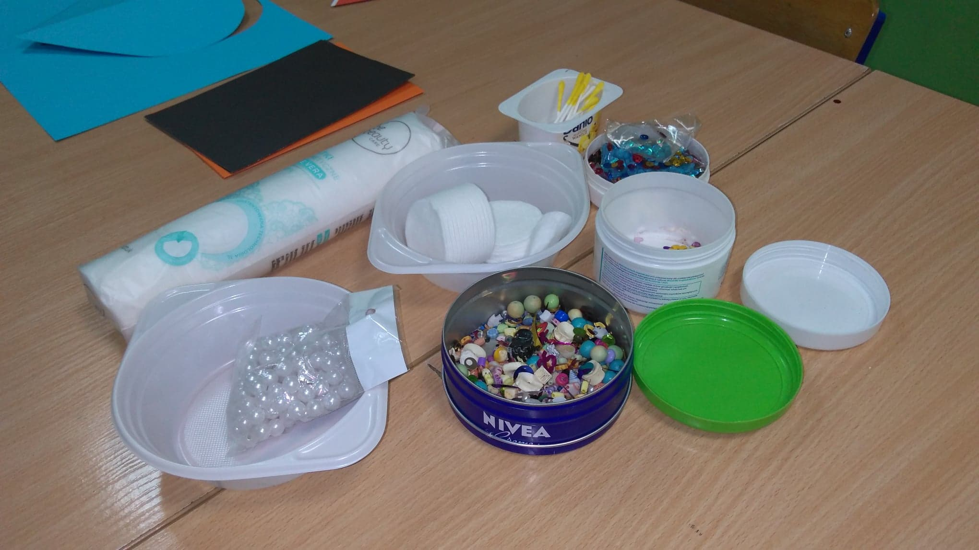
MATERIAŁY
-płatki kosmetyczne
-patyczki higieniczne
-koraliki
-cekiny
-zielone słomki
-wykałaczki
-brystol lub kolorowe kartki
-klej
-nożyczki
-bibuła lub wycinanka
-ołówek
-mazak

Slide 3
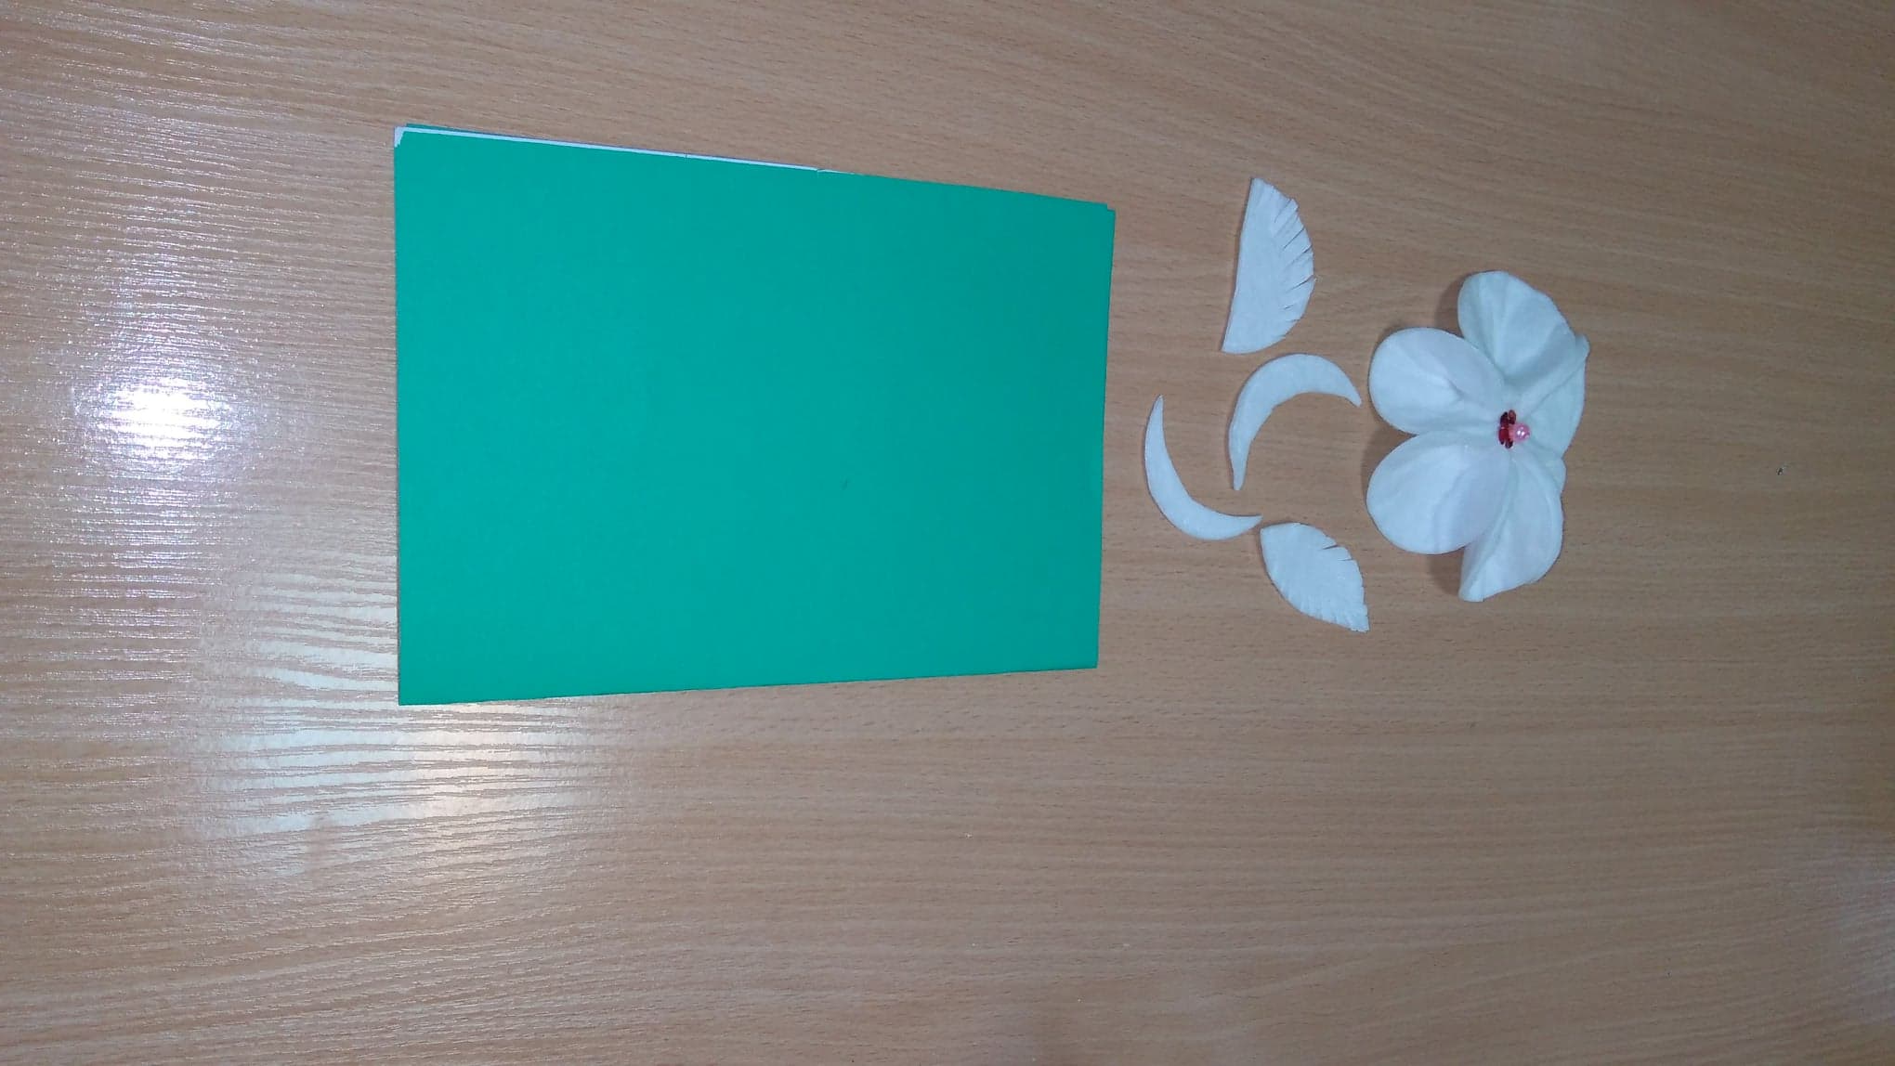
WYKONANIE
-przygotować kolorową kartkę(format dowolny)
-przyszykować 8 płatków kosmetycznych
-z 6 płatków będzie zrobiony kwiat: każdy płatek skleić u nasady a następnie połączyć je ze sobą tworząc wzór kwiata
-z 2 płatków wyciąć listki a z pozostałych części ułożyć łodyżkę
1 wzór

Slide 4
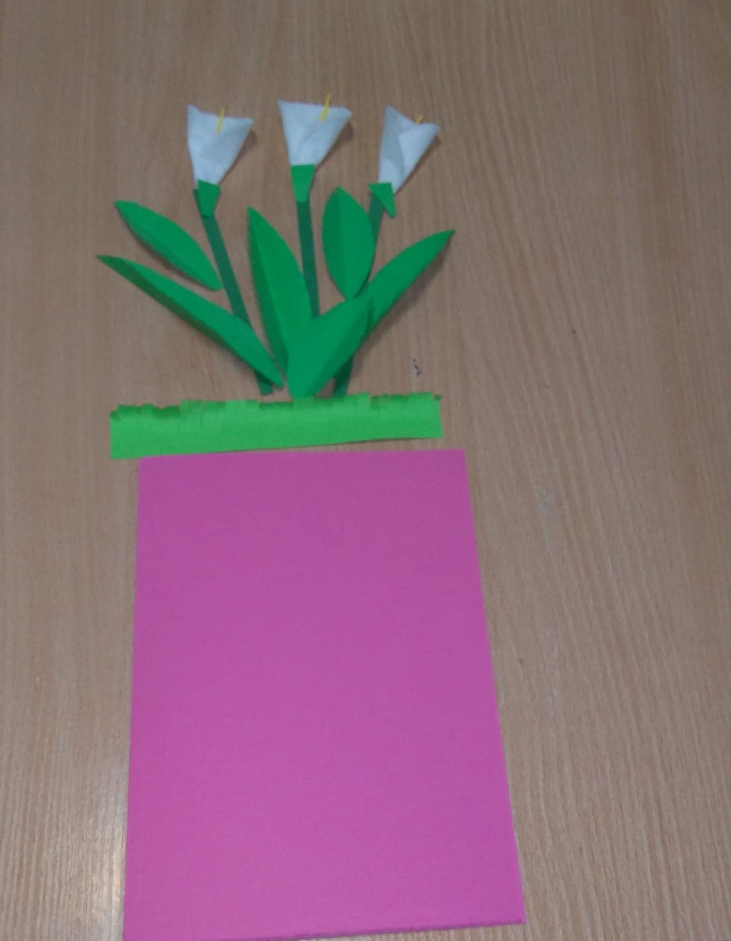
-przygotować 3 płatki kosmetyczne, skleić je u nasady, następnie w środek włożyć pręcik z żółtej kartki
-łodyżki i listki wyciąć z zielonej kartki
-trawę wyciąć z zielonej wycinanki lub bibuły
2 wzór

Slide 5
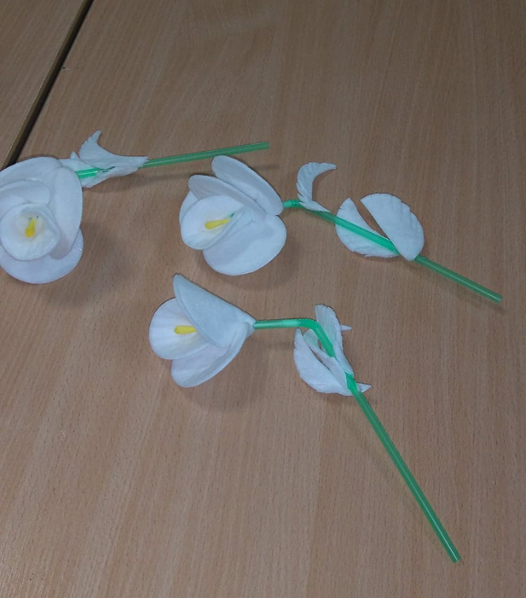
-przygotować 6 płatków kosmetycznych na wykonanie kwiatka
-skleić każdy z osobna u nasady, połączyć je tworząc kwiatka
-naszykować zielone słomki, będą one łodygami kwiatka
-przyszykować patyczek higieniczny, pomalować jedną stronę na żółto, włożyć go do naszykowanej słomki, będzie on stanowił środek kwiatka
-listki wykonane są z 2 płatków kosmetycznych (brzegi są ponacinane)
3 wzór

Slide 6
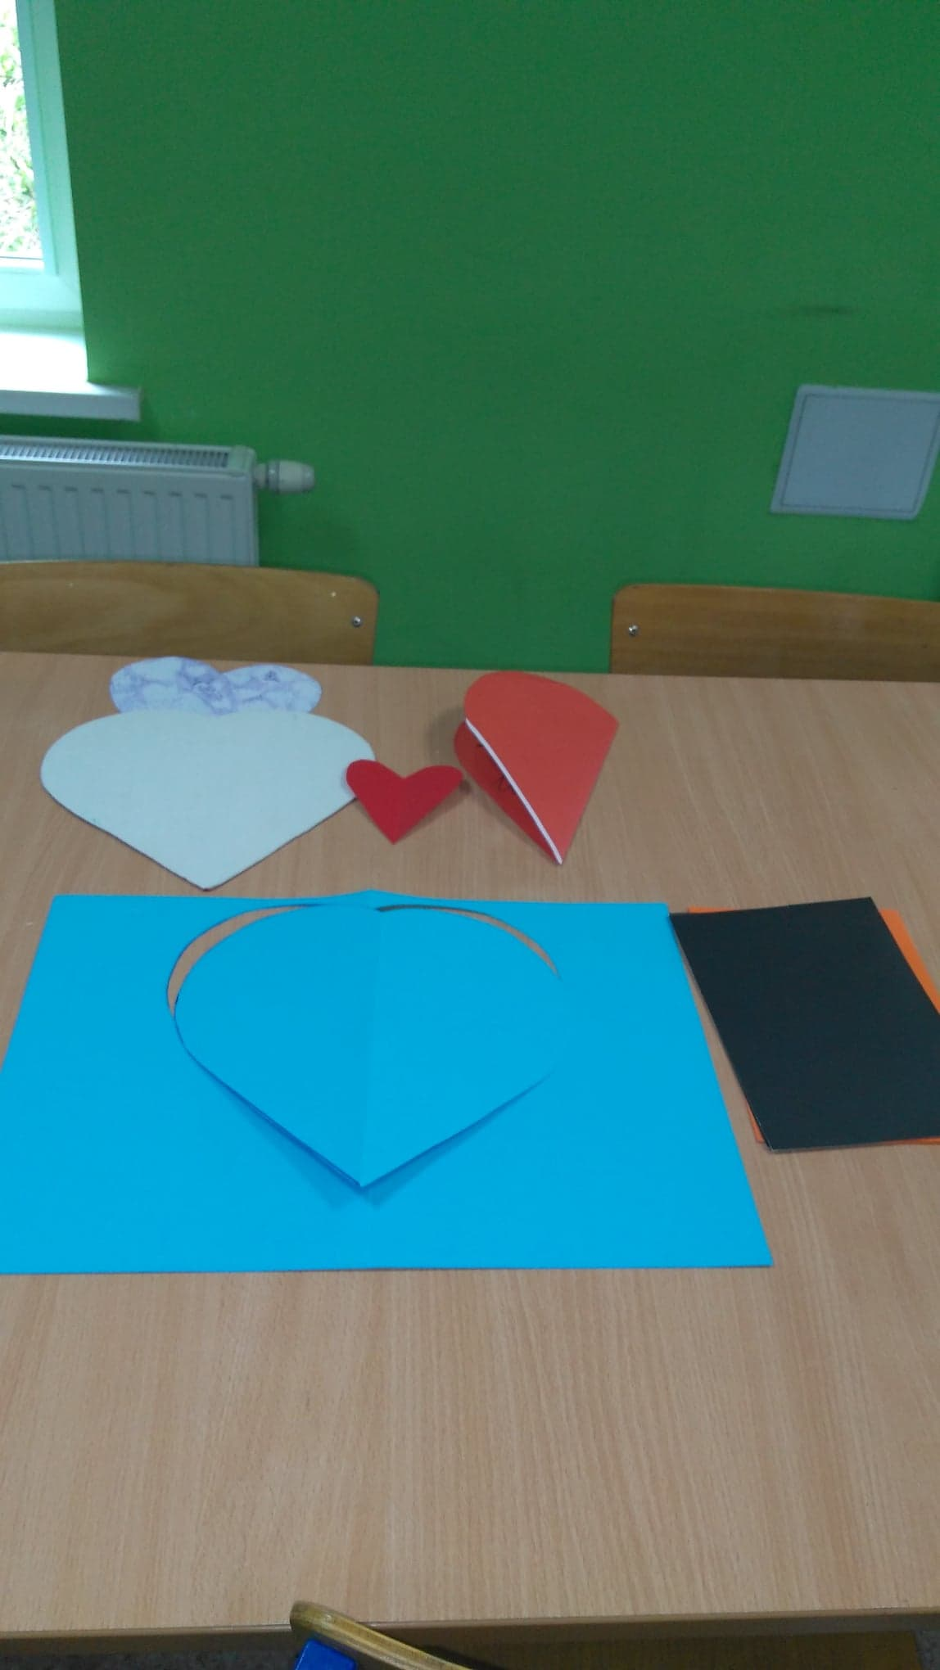
-kolorowe kartki złożyć na pół lub przygotować z nich wzór serca

Slide 7
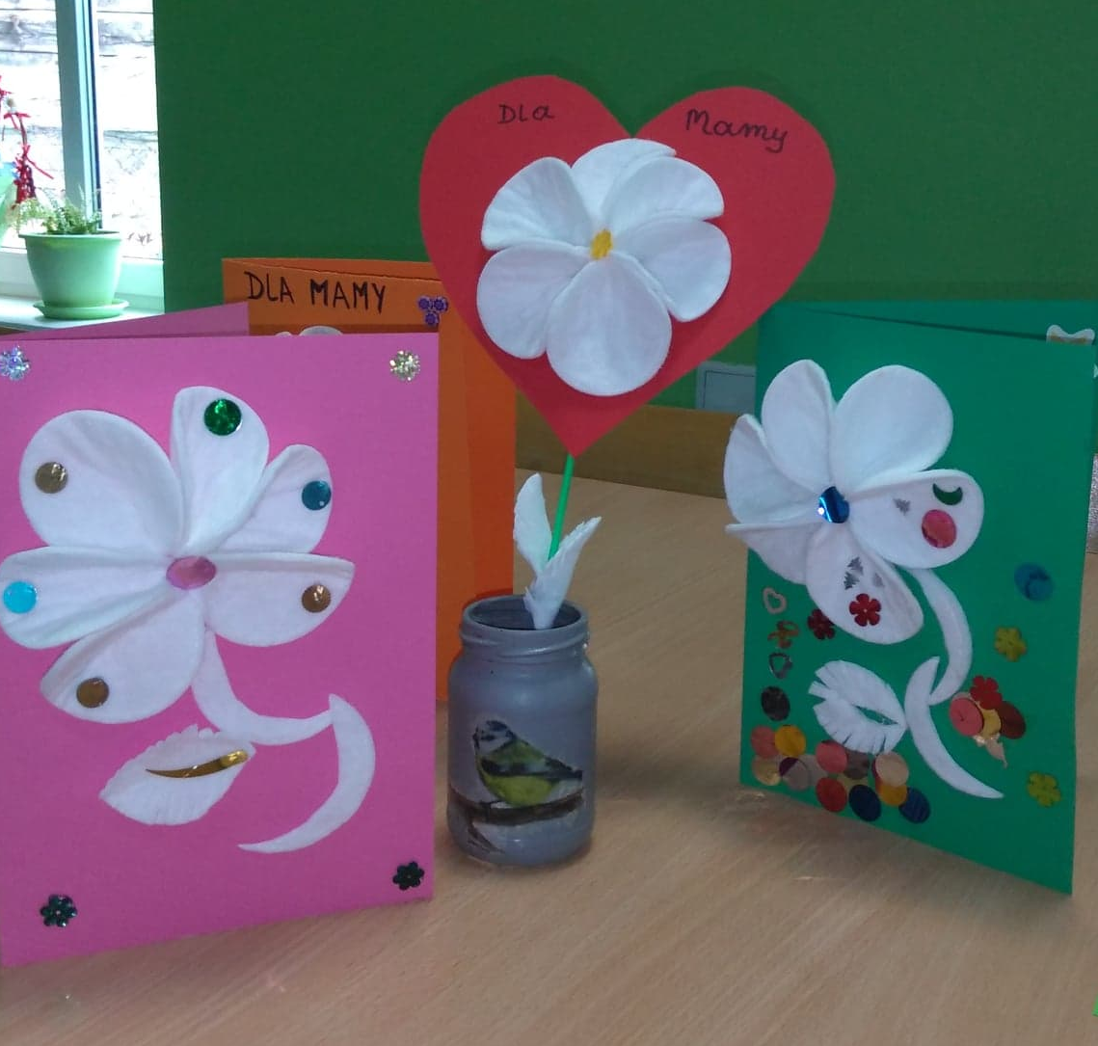
-zrobione wcześniej kwiatki przykleić na przygotowaną kartkę lub serce
-ozdobić kolorowymi cekinami, koralikami według uznania
-wykałaczkę owinąć zieloną bibułą a następnie przykleić do niej listki z płatków kosmetycznych
-zieloną wykałaczkę przykleić do serca-będzie tworzyła łodygę

Slide 8
-przygotowane wcześniej elementy przykleić na złożoną na pół kartkę
-udekorować według uznania listkami i trawką

Slide 9
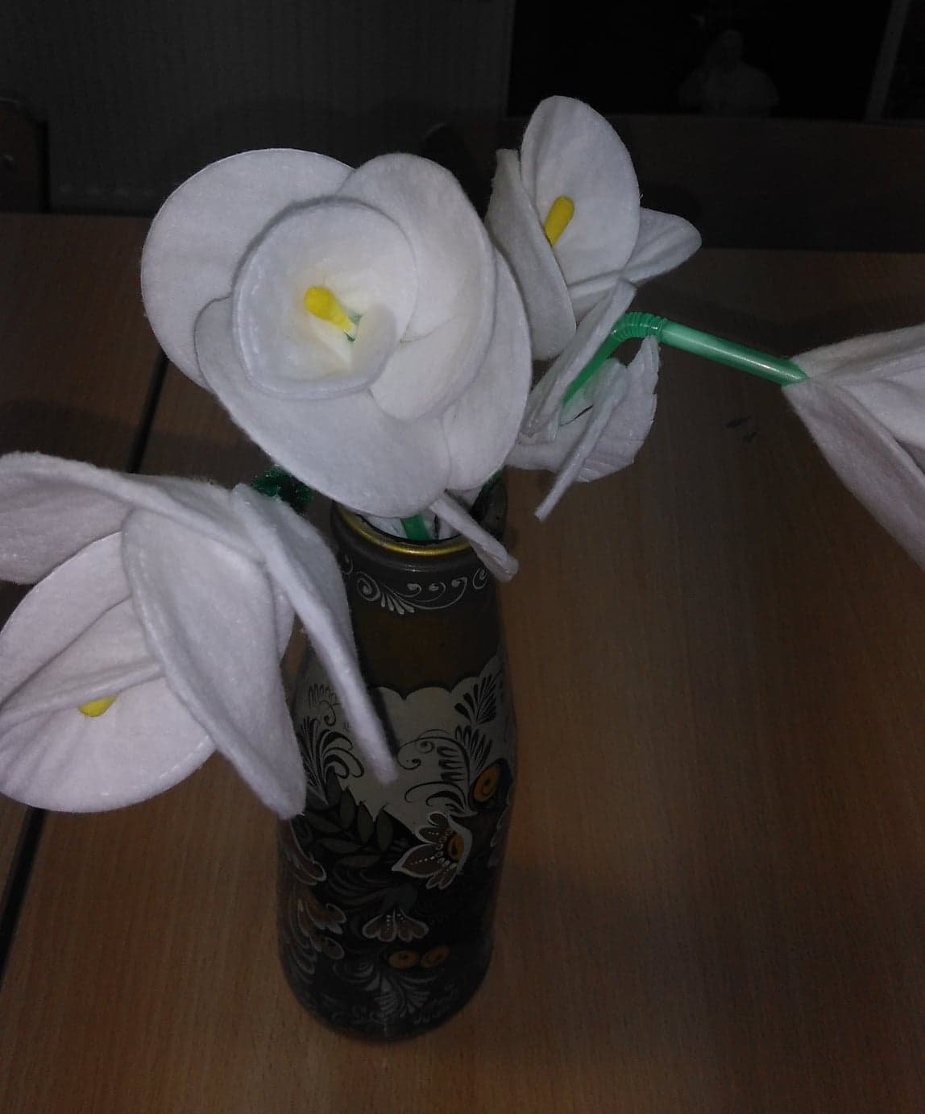
-zrobionego kwiatka przyklejamy do słomki z patyczkiem
-dekorujemy listkami

Slide 10
EFEKTY PRACY

Slide 11
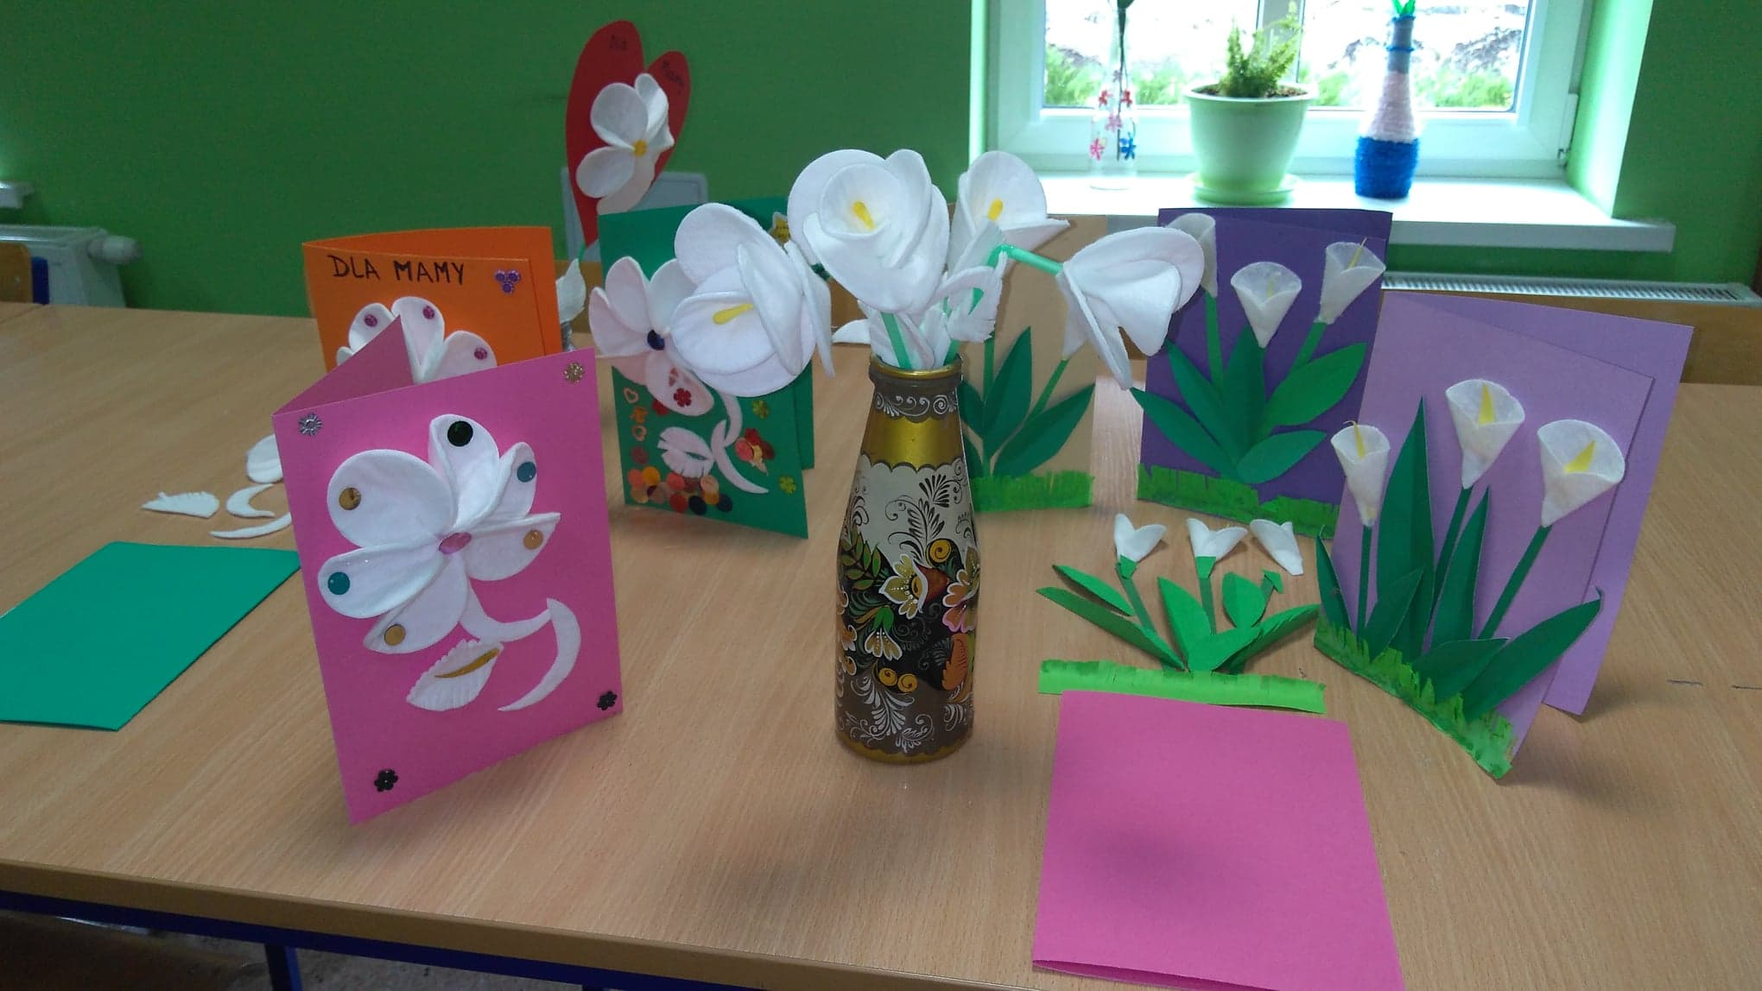

Slide 12
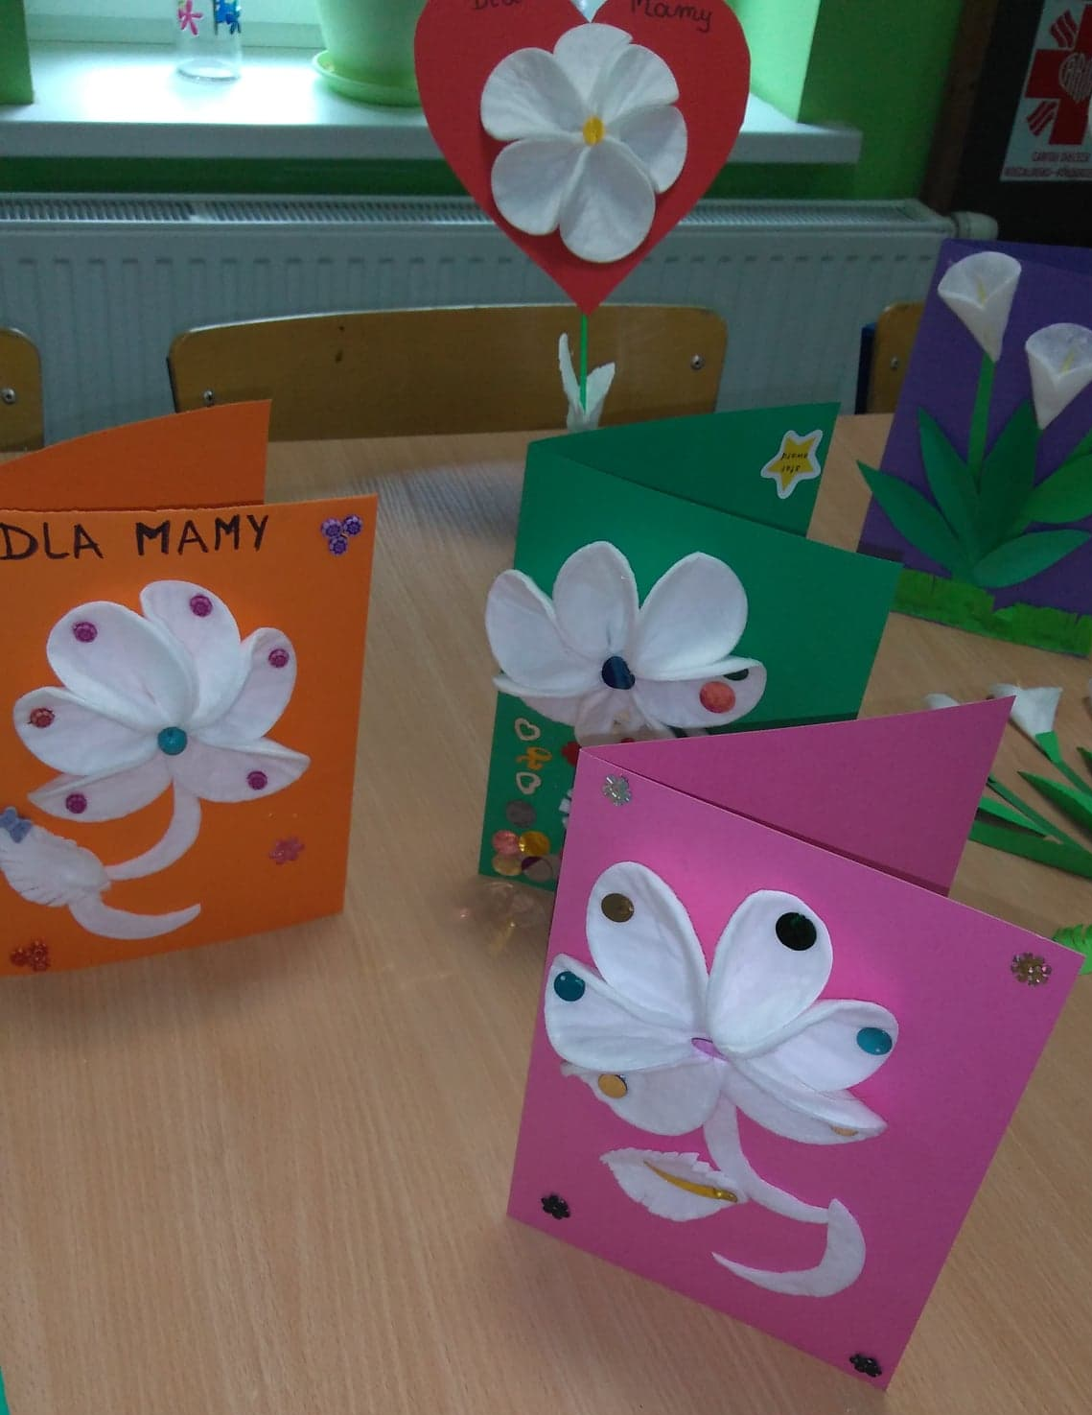

Slide 13
Proste w wykonaniu laurki mogą być świetnym prezentem na zbliżający się Dzień Matki. Dzieci mogą napisać swoje życzenia lub namalować rysunki płynące prosto z serca. Wykonanie: Pracownik świetlicy w Starej Studnicy

